Slide 2
Тема воспитательского часа: «Лес»!

Slide 3
Цель: Формирование у воспитанников элементарных знаний о лесе. Задачи: 1.Уточнять и расширять имеющиеся представления детей о лесе. 2.Познакомить воспитанников с ролью леса в жизни человека и природы. 3.Развивать связную речь, обогащать словарный запас детей. 4.Составить правила поведения в лесу. 5.Коррекция памяти и внимания у воспитанников.

Slide 4
Дерево, трава, цветок и птица
Не всегда умеет защититься.
Если будут уничтожены они,
На планете мы останемся одни.
(В. Берестов)

Slide 5
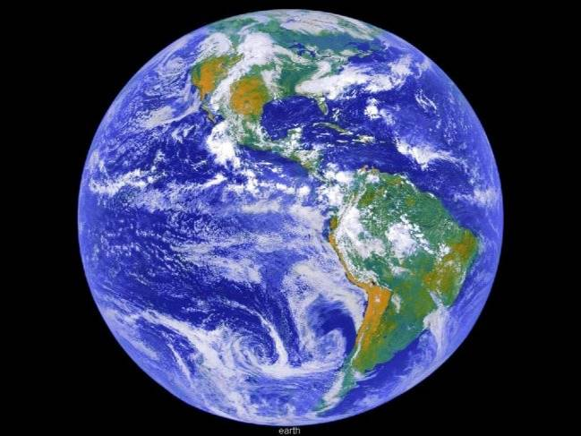
Голубая планета

Slide 6
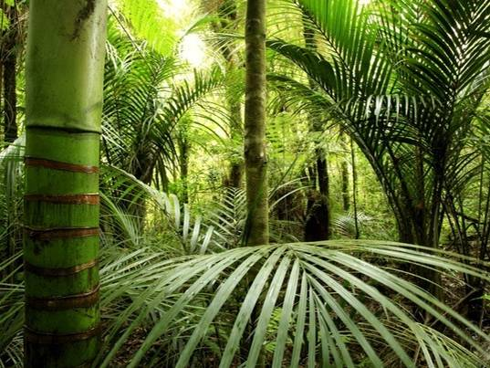
!

Slide 7
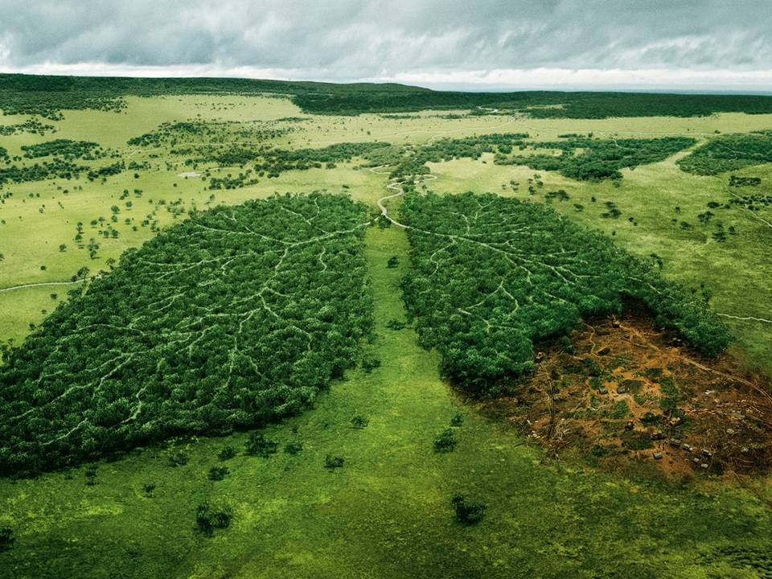
ЛЕС – ЭТО ЛЁГКИЕ НАШЕЙ ПЛАНЕТЫ!

Slide 8
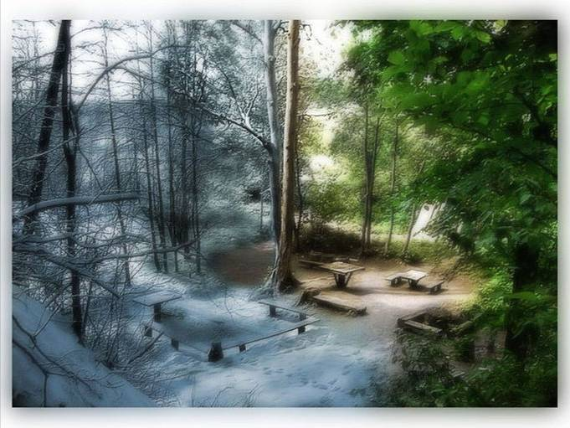

Slide 9
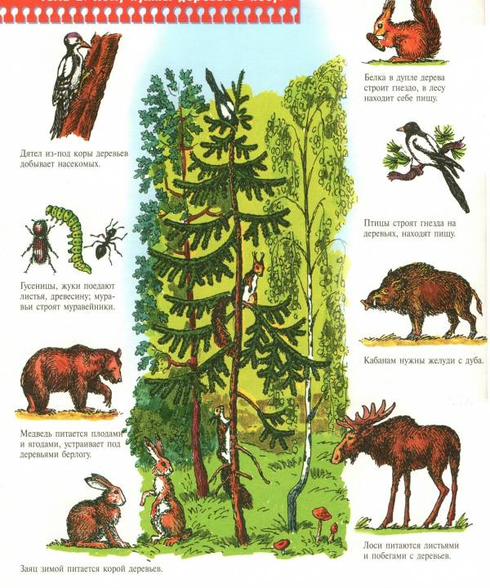
Ребята,
вспомните,
кого вы видели
в лесу.

Slide 10
А теперь давайте составим памятку поведения в лесу!!!

Slide 11
Правила поведения в лесу Умей вести себя в лесу, на прогулке, за городом: не кричи, не пугай диких животных. Не рви цветы, за тобой пройдут сотни людей, и им тоже будет приятно видеть цветы. Не ломай зря деревья, не делай на них вырезки. От этого они сохнут и погибают. Не лови ради забавы бабочек, муравьёв и других животных. Не сори в лесу. Убирай за собой мусор и стеклянную посуду. Пожар в лесу может возникнуть от брошенной стекляшки.

Slide 12
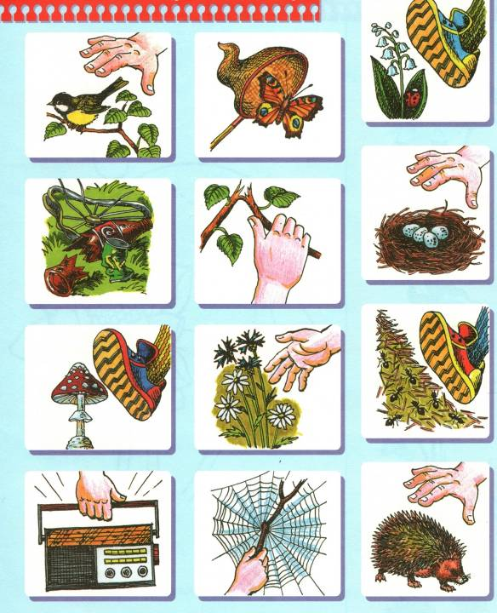
Правила
поведения
в лесу

